Slide 1
第八章 实验2 未修复漏洞静态检测工具设计
中国科学院软件研究所

Slide 2
目录
子任务1：Patch文件代码预处理
子任务2：源代码文件预处理
子任务3：代码特征值提取的设计与实现
子任务4：安装cppcheck静态分析工具，了解基本用法
子任务5：基于cppcheck对已开发代码检测
子任务6：用python编写脚本实现读取xml文档错误信息

Slide 3
目标及方案1
开发未修复漏洞静态检测工具
未修复漏洞是指已经公开且发布补丁但并未及时修复的漏洞，俗称：1-Day漏洞。
通过源代码中的字节段特征来进行匹配，从而发现找到可能存在的未修复漏洞。
源代码文件
Patch文件
代码预处理
代码预处理
特征值提取
特征值提取
匹配算法
结果输出

Slide 4
背景知识
Patch文件结构：
补丁头
补丁头是分别由---/+++开头的两行，用来表示要打补丁的文件。
一个补丁文件中的多个补丁
一个补丁文件中可能包含以---/+++开头的很多节，每一节用来打一个补丁。所以在一个补丁文件中可以包含好多个补丁。

Slide 5
背景知识
Patch文件结构
块
块是补丁中要修改的地方。它通常由一部分不用修改的东西开始和结束。他们只是用来表示要修改的位置。他们通常以@@开始，结束于另一个块的开始或者一个新 的补丁头。
块的缩进
块会缩进一列，而这一列是用来表示这一行是要增加还是要删除的。

Slide 6
背景知识
Patch文件结构：
块的第一列
+号表示这一行是要加上的。
-号表示这一行是要删除的。
没有加号也没有减号表示这里只是引用的而不需要修改。

Slide 7
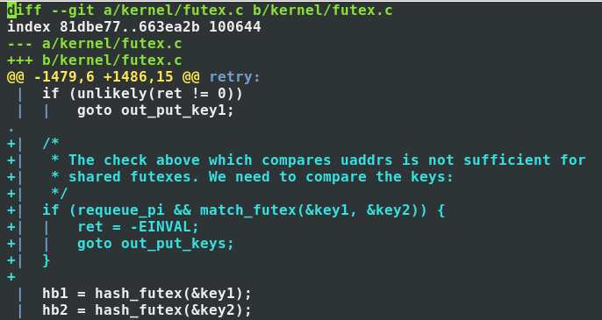
背景知识
Patch文件结构举例：CVE-2014-3153.diff

Slide 8



任务1：Patch文件代码预处理
课时：45分钟

Slide 9
任务1
任务概述
任务描述：
1.对Patch文件中的代码进行预处理，提取出未修复部分的代码。
2.使用python语言进行编写。
审核要求：
1.输入Patch文件，读取文件中的代码。
2.删除所有+号后的代码，保留-号后代码，对于没有+号和-号的代码是未改动的代码。
3.输出处理完的代码片段
知识点：文件读取，字符串比对，列表处理

Slide 10
基本步骤
获取文件名字(split())
打开文件
读取所有的文件到list当中
循环的对遇到的情况做处理(line.startswith())
将处理好的line连接起来

Slide 11
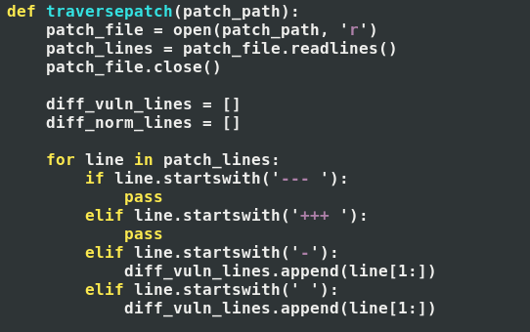
参考代码：
代码段提取结果：

Slide 12
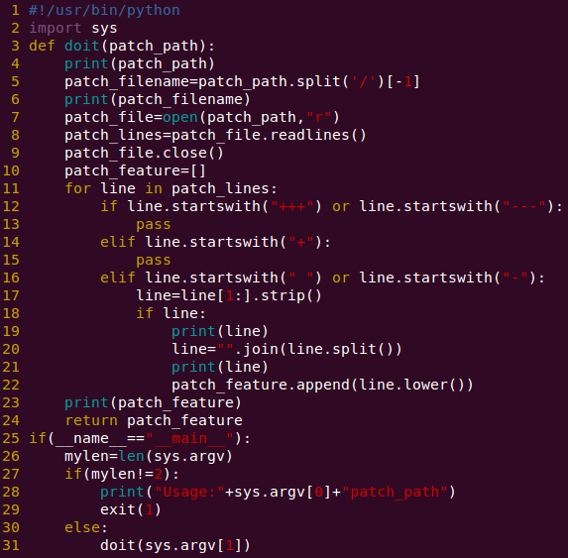
参考答案

Slide 13
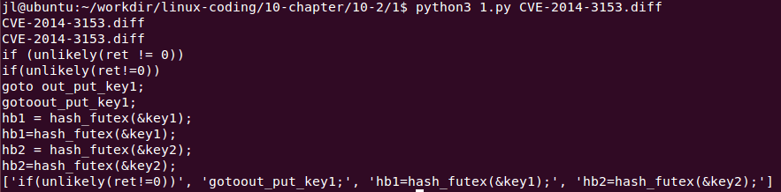
参考答案

Slide 14
任务2：源代码文件预处理
课时：45分钟

Slide 15
任务概述
描述：对源代码以及修补前的代码片段做预处理，去除了冗余信息，加快精确匹配，提高检测效率。
要求：输入源代码以及修补前的代码片段，删除非ASCII字符，删除每行的空白字符，将所有字母转换为小写字母，删除所有注释，输出处理完的源代码以及代码片段。
知识点：正则表达式

Slide 16
基本步骤
打开文件
读出所有的行
按行循环的对代码进行取出comment(common.c_regex.finditer())
将符合正则表达式的连接起来(line.group(“noncomment”))
将列表中所有元素连接起来
将所有的字符串都转化为小写
将字符串以、n为分隔符切分成一行一行
删除空白符

Slide 17
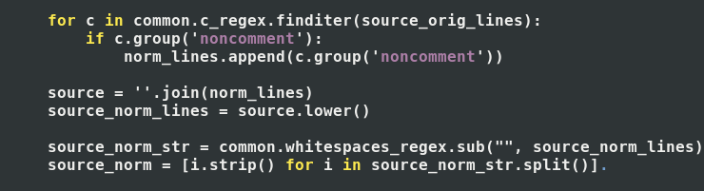
参考答案

Slide 18
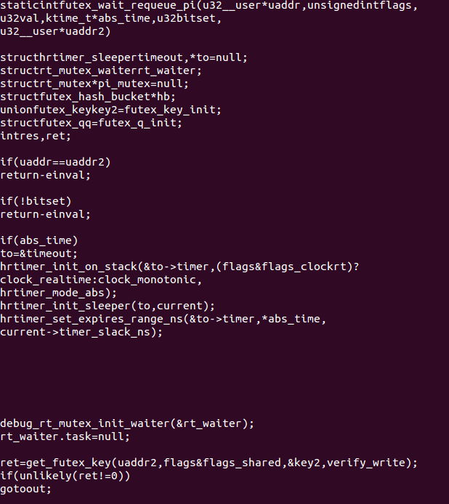
参考答案

Slide 19
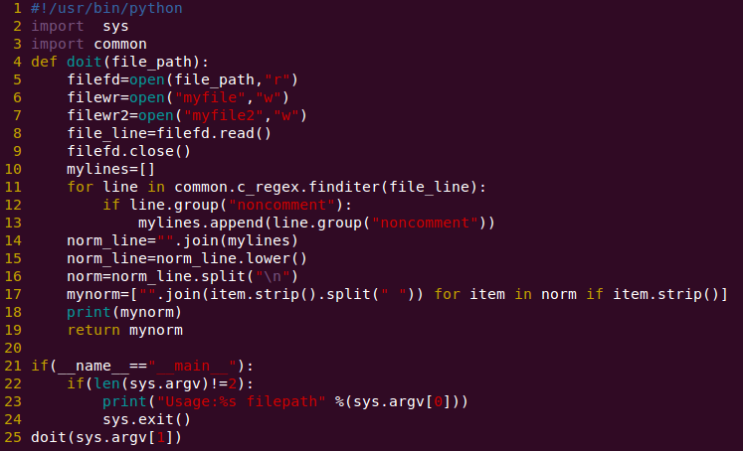
参考答案

Slide 20
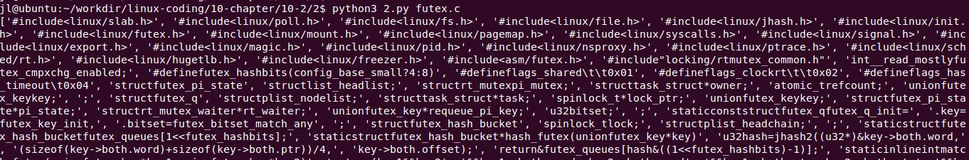
参考答案

Slide 21
背景知识
Sniffer，嗅探器，是一种基于被动侦听原理的网络分析方式。使用这种技术方式，可以监视网络的状态、数据流动情况以及网络上传输的信息。
当信息以明文的形式在网络上传输时，便可以使用网络监听的方式来进行攻击。将网络接口设置在监听模式，便可以将网上传输的源源不断的信息截获
Sniffer技术常常用于网络故障诊断、协议分析、应用性能分析和网络安全保障等各个领域。

Slide 22
任务3：代码特征值提取的设计与实现
背景知识
课时：30分钟

Slide 23
任务概述
描述：将处理好的代码段按行进行切分，获取token序列。用一个长度为n个token的窗口对代码做滑动，得到一个n-token序列，这个序列组成一个集合S1。同样对未修补代码片段做类似处理，得到一个集合S2，使用k个hash函数分别提取S1和S2的特征，即长度为m的一个bit array。

Slide 24
任务概述
要求：输入预处理好的源代码和Patch代码段，输出哈希值。
知识点：哈希算法

Slide 25
基本步骤
算出patch和source的长度
将patch所有的字符串连接起来后，用md5算出摘要(hashlib.md5(“.join(patch)).hexdigest())
根据patch的长度来计算source的摘要
调用task1的函数返回给patch
调用task2的函数返回给source

Slide 26
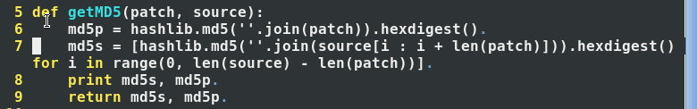
示例代码

Slide 27
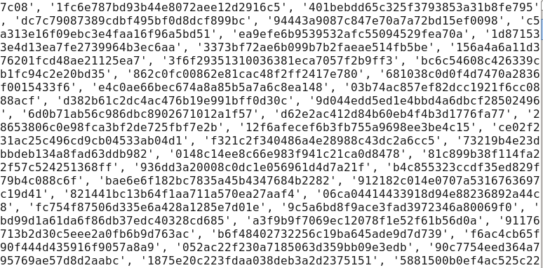
示例代码

Slide 28
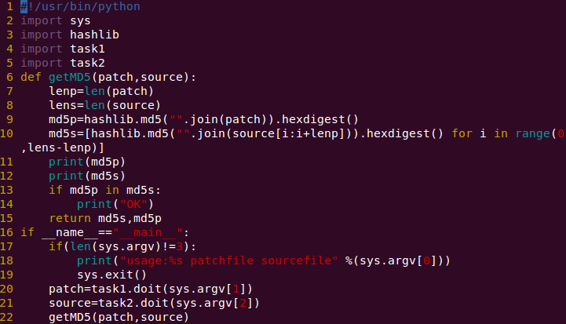
示例代码

Slide 29
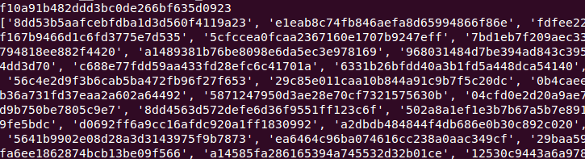
示例代码

Slide 30

目标及方案2（5分钟）
目标：熟悉静态分析工具功能原理
安装cppcheck静态分析工具，了解基本用法（10分钟）
基于cppcheck对已开发代码检测实（15分钟）
基于cppcheck编写c代码文件自动化检测脚本并把结果保存不同文件中（20分钟）

Slide 31
任务4
安装cppcheck静态分析工具，了解基本用法（10分钟）

Slide 32
背景知识
Cppcheck下载
http://sourceforge.net/projects/cppcheck/
cppcheck概览
cppcheck 是一个静态代码检查工具，支持c, c++ 代码；作为编译器的一种补充检查，cppcheck对产品的源代码执行严格的逻辑检查。
Notes:
Cppcheck是一种C/C++代码缺陷静态检查工具。不同于C/C++编译器及其它分析工具，Cppcheck只检查编译器检查不出来的bug，不检查语法错误。

Slide 33
任务概述
背景：所谓静态代码检查就是使用一个工具检查我们写的代码是否安全和健壮，是否有隐藏的问题，比如无意间写了这样的代码
int n = 10;
char* buffer = newchar[n];
buffer[n] = 0;
上面这段代码有什么问题么？
任务目标：熟悉静态分析工具功能原理！
Notes:
数组的边界检查，数组的越界访问。

Slide 34
任务描述
熟悉静态分析工具功能原理！
执行的检查项：
自动变量检查
数组的边界检查
class类检查
过期的函数，废弃函数调用检查
异常内存使用，释放检查
内存泄漏检查，主要是通过内存引用指针
操作系统资源释放检查，中断，文件描述符等
异常STL 函数使用检查
代码格式错误，以及性能因素检查
Notes:
Cppcheck是一种C/C++代码缺陷静态检查工具。不同于C/C++编译器及其它分析工具，Cppcheck只检查编译器检查不出来的bug，不检查语法错误。

Slide 35
基本使用
基本使用：
检查单个文件：cppcheck foo.c
检查文件夹：cppcheck path
排除一个文件或者一个文件夹：cppcheck -isrc/foo.c src
使能检查规则：
默认：--enable=error --enable=all
--enable=unusedFuntion path --enable=style
规则定义：
error：出现的错误
warning：为了预防bug防御性编程建议信息
style：编码格式问题（没有使用的函数、多余的代码等）
portablity：移植性警告。该部分如果移植到其他平台上，可能出现兼容性问题。
performance：建议优化该部分代码的性能
information：一些有趣的信息，可以忽略不看的。
保存结果到文件中：重定向“>”
多线程检查代码（提高检查速度，充分利用CPU功能）：cppcheck –j 4 src
Notes:
Cppcheck是一种C/C++代码缺陷静态检查工具。不同于C/C++编译器及其它分析工具，Cppcheck只检查编译器检查不出来的bug，不检查语法错误。

Slide 36
高级使用
xml 输出
使用方式：cppcheck --xml-version=2 foo.cpp
error的组成元素
id：error的id
severity：error的性质（error、warning......）
msg：error的具体信息（短格式）
verbose：error的信息（长格式）
location的组成元素：
file：含有相对或者绝对路径的文件名
line：行数
msg：消息描述

Slide 37
高级使用
改良输出结果
cppcheck --template=vs path （Visual Studio 兼容模式）
cppcheck --template=gcc path （Gcc兼容模式）
cppcheck --template={"{file},{line},{severity},{id},{message}"} （自定义模式）

Slide 38
高级使用
输出过滤器（选特定的错误信息输出）
命令行模式：cppcheck --suppress=memleak:src/file1.cpp src/
使用文件模式（将过滤规则存到文件中）：cppcheck --suppressions suppressions.txt src/
报告美化
./cppcheck test.cpp --xml 2> err.xml
htmlreport/cppcheck-htmlreport --file=err.xml --report-dir=test1 --source-dir=.

Slide 39
任务5
基于cppcheck对已开发代码检测实（15分钟）

Slide 40
背景知识
输出结果严重性类型（Severities）：
错误（Error）
警告（Warning）
编码风格（Style）
性能（Performance）
移植性警告（Portability）
一般消息（information）
默认情况下只显示错误信息，通过 –enable 参数获取更多输出信息。

Slide 41
任务概述
背景：
现在你已经了解了一款功能强大的静态检测工具，还等什么呢？试试你写过的代码，看看他们是否符合安全编程规范？
cppcheck file1.c
一些参数：（-h）
-j ; --enable; ……
任务目标：
在15分钟内对你写过的C代码进行检测；
参数使用练习；
结果生成xml文档。

Slide 42
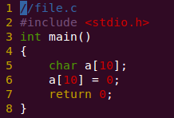
参考答案

Slide 43
参考答案

Slide 44
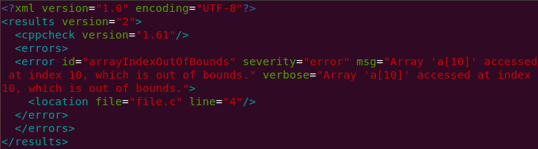
参考答案

Slide 45
任务6
基于cppcheck编写c代码文件自动化检测脚本并把结果保存不同文件中（20分钟）

Slide 46
任务概述
目标：编写自动化检测脚本，生成xml报告
内容：
编写批量c文件检测脚本
分析xml结果报告
分析xml各元素内容含义
定位错误位置

Slide 47
代码示例
<?xml version="1.0" encoding="UTF-8"?>
<results version="2">
<cppcheck version="1.53">
<errors>
<error id="someError" severity="error" msg="short error text"
verbose="long error text" inconclusive="true">
<location file="file.c" line="1"/>
</error>
</errors>
</results>

Slide 48
基本步骤
from xml.etree import Elementree
获取需要解析文件的root节点(parse())
获取树中的error节点(getiterator())
循环的遍历error节点找出(_id,severity,msg,verbose,sub_node)通过(attrib[])
打印出error的具体行号

Slide 49
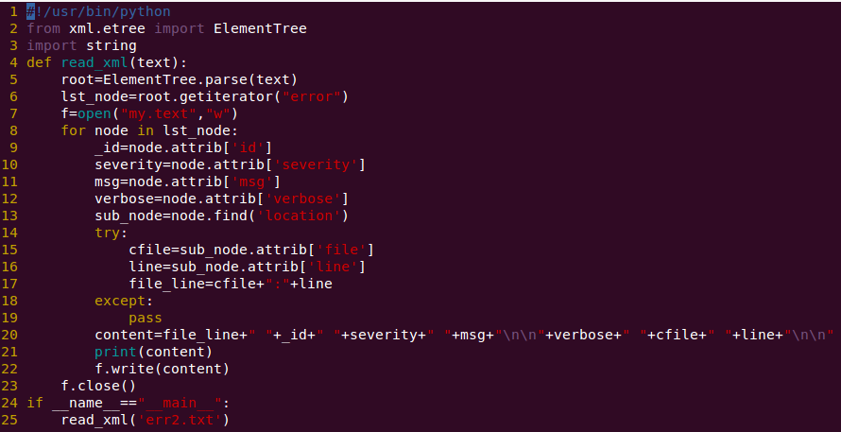
参考答案

Slide 50
参考答案

Slide 51
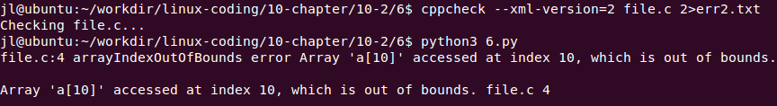
参考答案

Slide 52
谢谢 !

